Slide 1
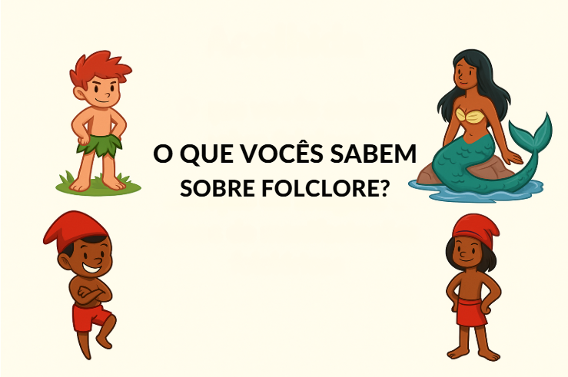

Aula 1

Slide 2
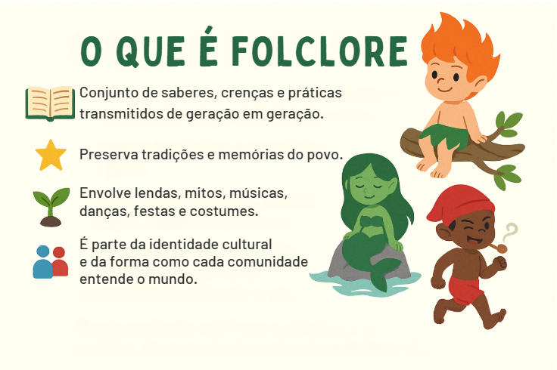
Aula 1

Slide 3
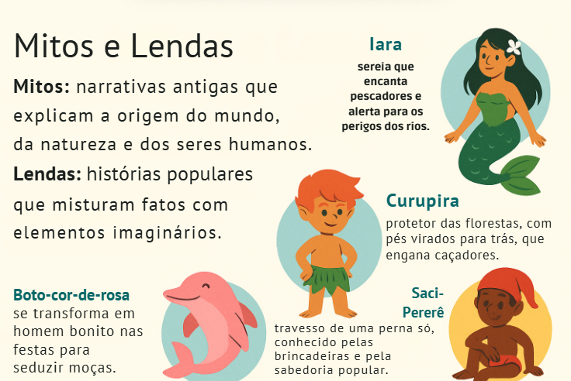
Aula 1

Slide 4
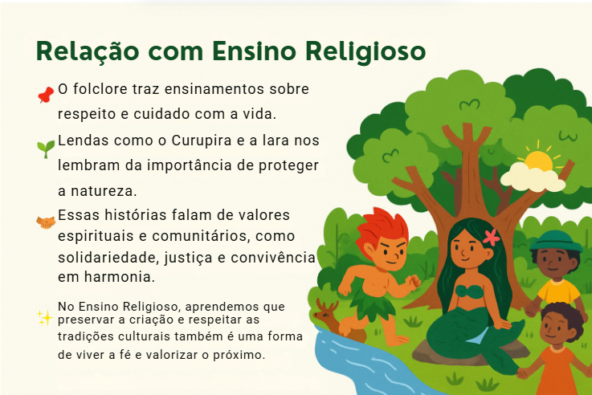
Aula 1

Slide 5
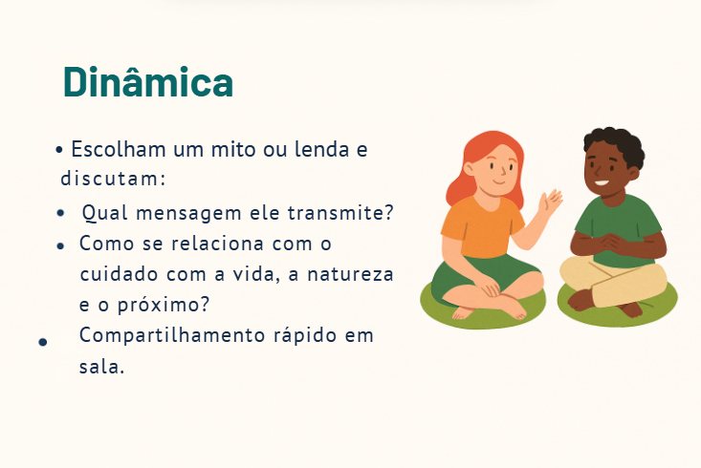
Aula 1
***Preencham o Passaporte de Criação – Folclore, Arte e Espiritualidade***

Slide 6
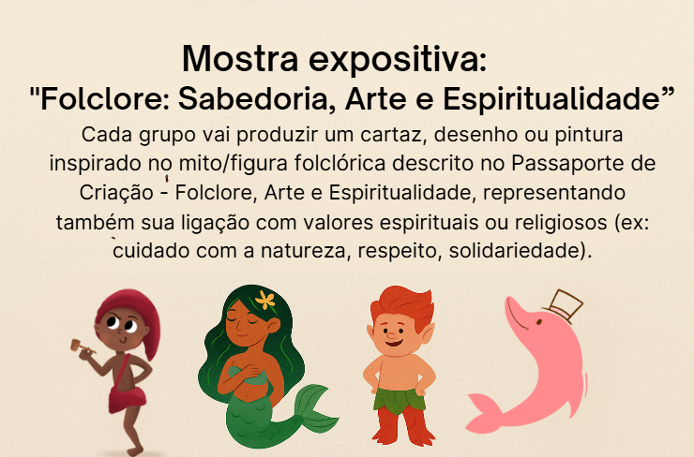
Aula 2

